Slide 1
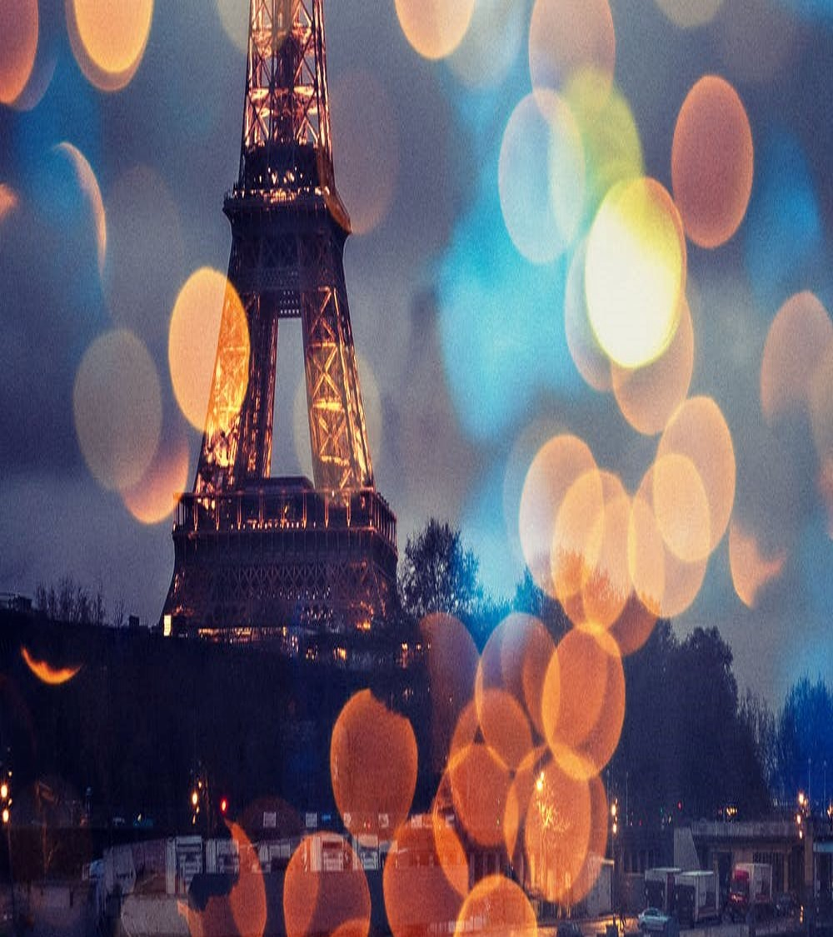
צרפתית כמגמה
מגמה צרפתית 5יח"ל מכיתה י' עד כיתה י"ב יכולה להיות מגמה שניה או שלישית לבחירת התלמיד.

Slide 2
למה כדאי לקחת צרפתית כמגמה ?
צרפתית הינה שפה הבינלאומית השנייה מרכזית וחשובה בעולם.
צרפתית הינה אחת מחמשת השפות המדוברות ביותר בעולם.
ידיעת שפה נוספת כמו צרפתית מפתחת את התקשורת הבין-אישית ופותחת דלתות בקריירה העתידית.
לימוד שפה מפתח את המחשבה ומרחיב את הידע כללי.
בנוסף להכנת מבחן הבגרות התלמיד יכול לבחור לעבור את המבחן הבינלאומי ( DELF / DALF) שמאפשר כניסה לאוניברסיטאות ולמכללות במדינות דוברות צרפתית כגון צרפת, בלגיה קנדה, שוויץ...

Slide 3
כתלמיד בבית הספר:
למידה איכותית וחווייתית בקבוצות קטנות.
ממוצע ציוני הבגרות גבוהים מאוד.
הלמידה במגמה הינה חווייתית ומשלבת פעילויות מגוונות בנוסף ללימוד הפורמלי.
הלמידה מפתחת מיומנויות הבנת הנשמע, הבנת הנקרא, הבעה בעל-פה ובכתב.

Slide 4
מה תוכנית הלימודים?
להביע את עצמם בעל פה ובכתב
להבין בעל פה ובכתב
לגלות טקסטים קצרים בצרפתית בספרות
לגלות תרבות צרפת בצרפתית

Slide 5
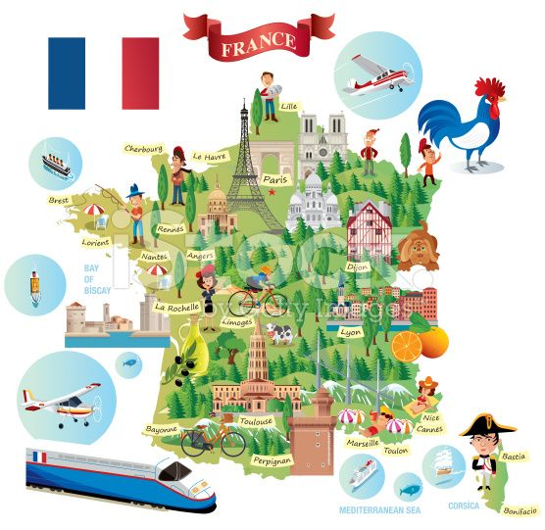
עדיין יש תחרויות שונות ויש תלמידי בית ספר ליד"ה שכבר זכו ! הפרסים ? מפרסים קטנים עד טיסה לצרפת ! אבל הפרס הכי גדול לכולם הוא החוויה האדירה והזיכרונות היפים ששומרים איתנו להמשך הדרך.

